Slide 1

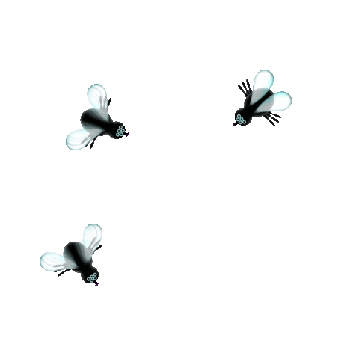
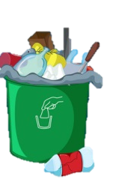



Trò chơi
Dọn dẹp lớp học
Kết thúc
Notes:
GV CLICK CHUỘT VÀO THÙNG RÁC, LON NƯỚC, VỤN BÚT CHÌ, GIẤY → XUẤT HIỆN CÂU HỎI.
SAU KHI TRẢ LỜI XONG, GV CLICK CHUỘT VÀO MŨI TÊN “KẾT THÚC” → CHUYỂN SANG BÀI HỌC MỚI.

Slide 2
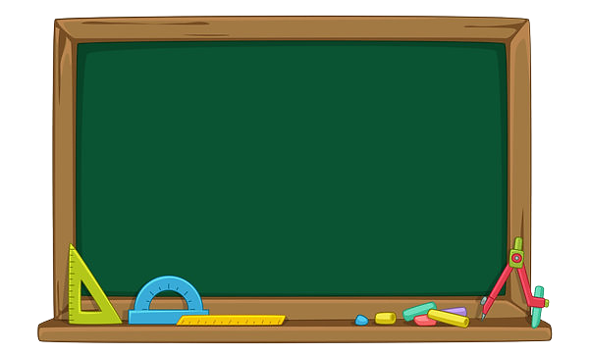
Câu hỏi
Đáp án
Quay về
Notes:
GV CLICK CHUỘT VÀO MŨI TÊN “QUAY VỀ” → TRỞ VỀ SLIDE TRÒ CHƠI

Slide 3
Câu hỏi
Đáp án
Quay về
Notes:
GV CLICK CHUỘT VÀO MŨI TÊN “QUAY VỀ” → TRỞ VỀ SLIDE TRÒ CHƠI

Slide 4
Câu hỏi
Đáp án
Quay về
Notes:
GV CLICK CHUỘT VÀO MŨI TÊN “QUAY VỀ” → TRỞ VỀ SLIDE TRÒ CHƠI

Slide 5
Câu hỏi
Đáp
Quay về
Notes:
GV CLICK CHUỘT VÀO MŨI TÊN “QUAY VỀ” → TRỞ VỀ SLIDE TRÒ CHƠI

